Slide 1
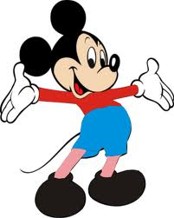
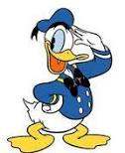
ЛИЧНИОТ И ГРУПНИОТ ЖИВОТ
И јас сум личност и се разликувам од другите според моите физички,психички и социјални особини
Јас сум личност и сум посебен и се разликувам од другите. Имам свои лични особини.

Slide 2
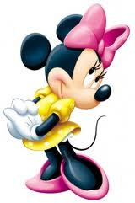
ШТО Е ЛИЧНОСТ ?
ЛИЧНОСТ е збир на сите особини (физички, психички социјални) особини кои го прават човекот посебен.

Slide 3
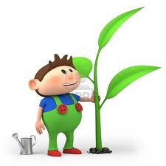
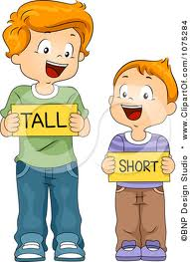
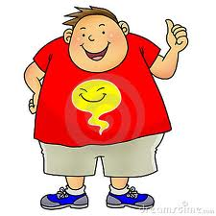
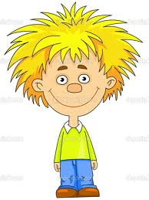
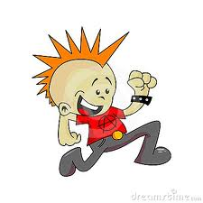
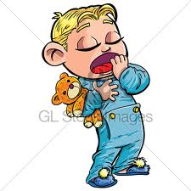
Кои се физички особини ?

Slide 4
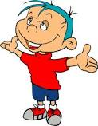
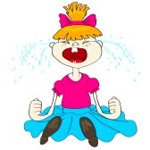
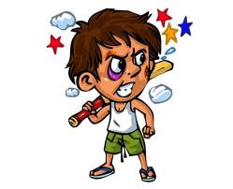
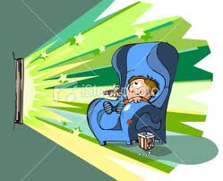
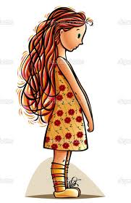
Психички особини

Slide 5
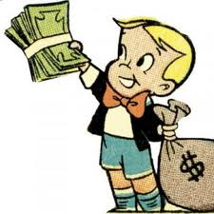
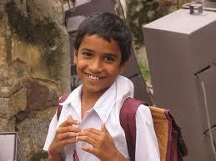
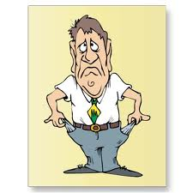
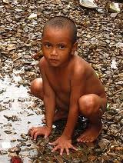
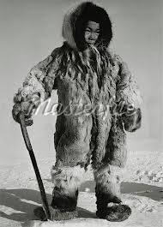
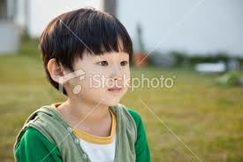
Социјалнии особини

Slide 6
Што влијае врз формирање на личноста ?

Slide 7
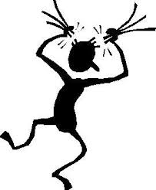
Ајде размисли...
Учевме минатата година во содржините за улогата на родителите!

Slide 8
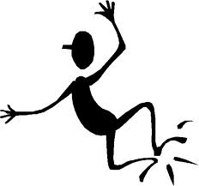
НАСЛЕДСТВОТО
СЕМЕЈСТВОТО
СРЕДИНАТА
УЧИЛИШТЕТО
ГРУПАТА ВРСНИЦИ

Slide 9
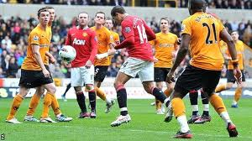
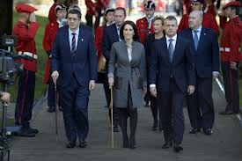
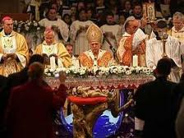
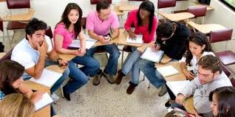
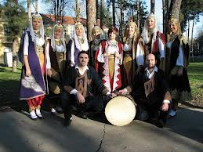
ШТО ПРЕТСТАВУВА ГРУПАТА?
ЗДРУЖУВАЊЕТО НА ЛУЃЕТО ЗА ДА ОСТВАРАТ НЕКОЈА ЗАЕДНИЧКА ЦЕЛ ПРЕТСТАВУВА ГРУПА.

Slide 10
Како се чуствувам јас во групата?
Групата ме почитува, цени, охрабрува и се чувствувам многу сигурно.
Во групата мојата личност може да дојде до полн израз.

Slide 11
Групата ме штити од надворешен притисок, се чувствувам безбедно
Чувствувам блискост и искреност од врсниците. Улогите во групата се различни.
Notes:
11

Slide 12
Колку видови на групи постојат и каква е разликата меѓу нив?
Постојат: ФОРМАЛНИ И НЕФОРМАЛНИ ГРУПИ

Slide 13
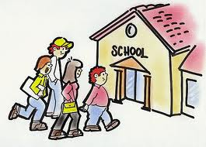
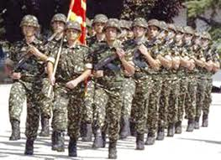
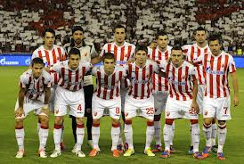
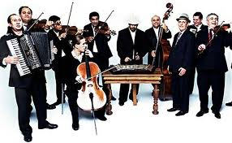
ФОРМАЛНИ ГРУПИ
Секој член во групата има однапред определе-на улога
Училиште
Војска
Спортски тим
Оркестар

Slide 14
НЕФОРМАЛНИ групи
На оваа група припаѓаме и ние .
Група љубители на ист вид на музика или храна
Група на постари брака и сестри
Група врсници
И други слични групи во кои не здружува некаков заеднички интерес.

Slide 15
Што треба да знам за да можам да бидам член на некоја група?
Да ги почитуваш правилата.
Да знаш која е целта која сакаш да ја постигнеш.
Да знаеш кои и какви активности треба да превземеш.
Да го почитуваш мислењето на секој член од групата.
Да бидеш одговорен за своите постапки.

Slide 16
ШТО НАУЧИВМЕ
Што е личност?
Кои се формални групи?
Кои се неформални групи?
Што трба да знаеме за да бидеме член на некоја група?

